Slide 1
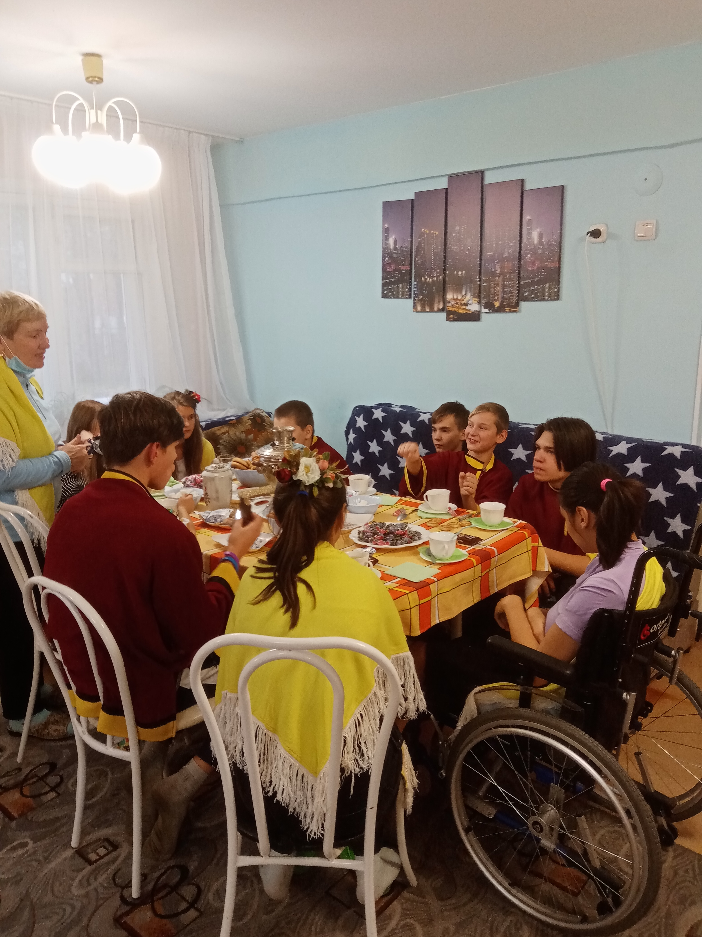
Марафон социальных инициатив «Вектор добра 2020» группа1

Slide 3
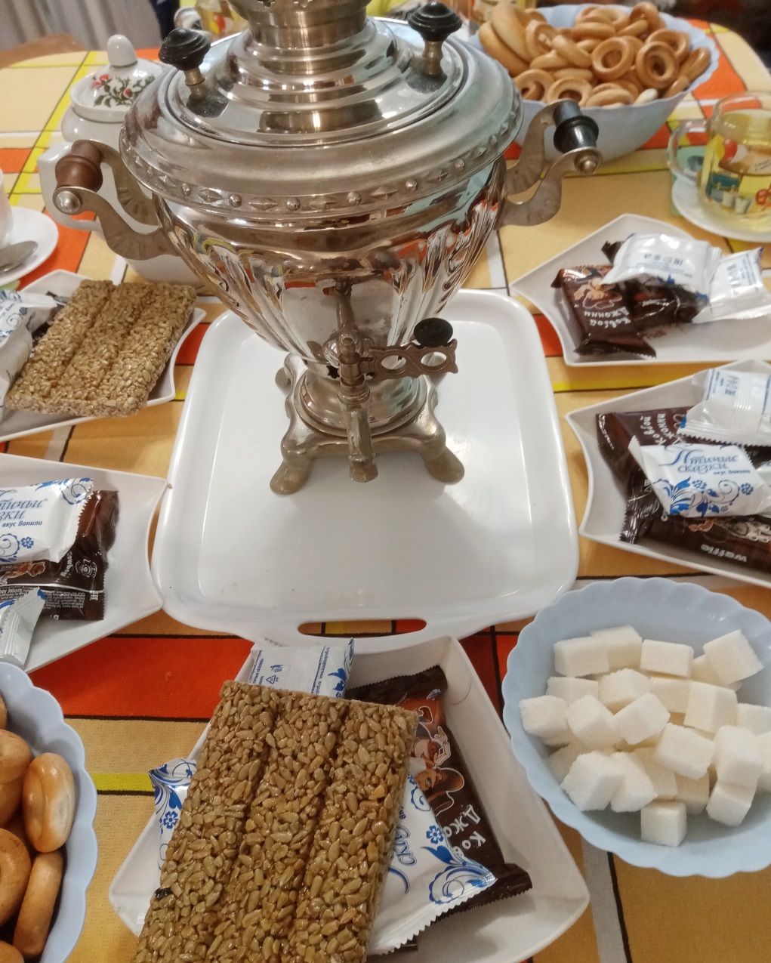
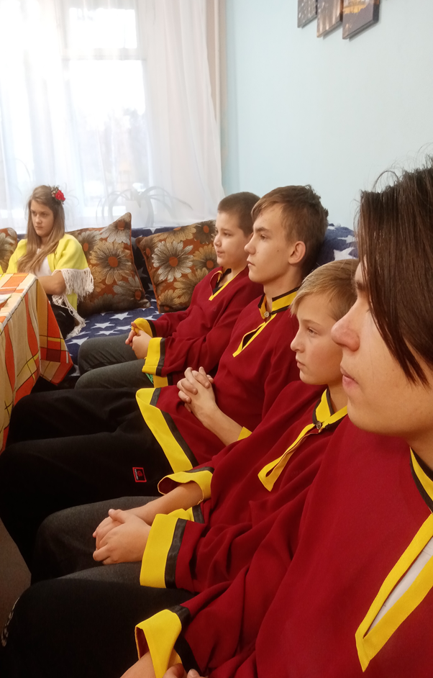
В рамках акции «Вектор Добра» мы продолжили путешествие в мир русской народной культуры и пригласили ребят с других групп

Slide 4
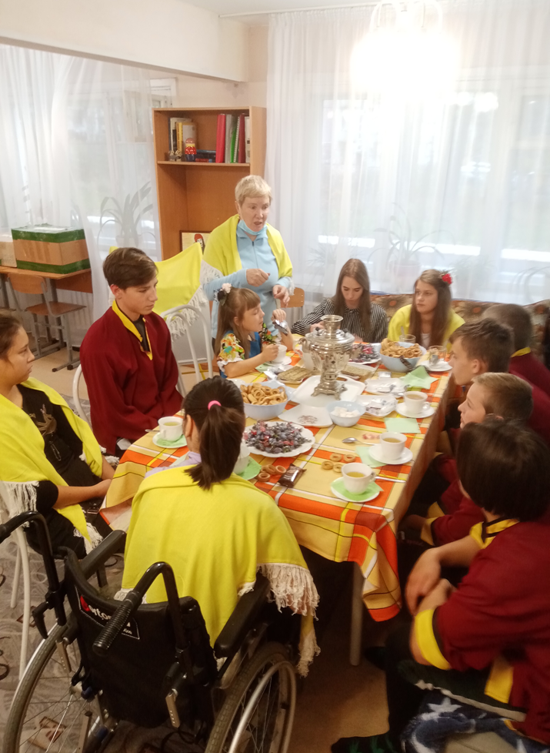
О самоваре! Ведь сегодня он у нас в гостях. Или мы у него?

Slide 5
Очень часто за событиями И за сутолокой дней Старины своей не помним, Забываем мы о ней.

Slide 6
И хоть более привычны Нам полеты на Луну, Вспомним русские обычаи, Вспомним нашу старину.

Slide 7
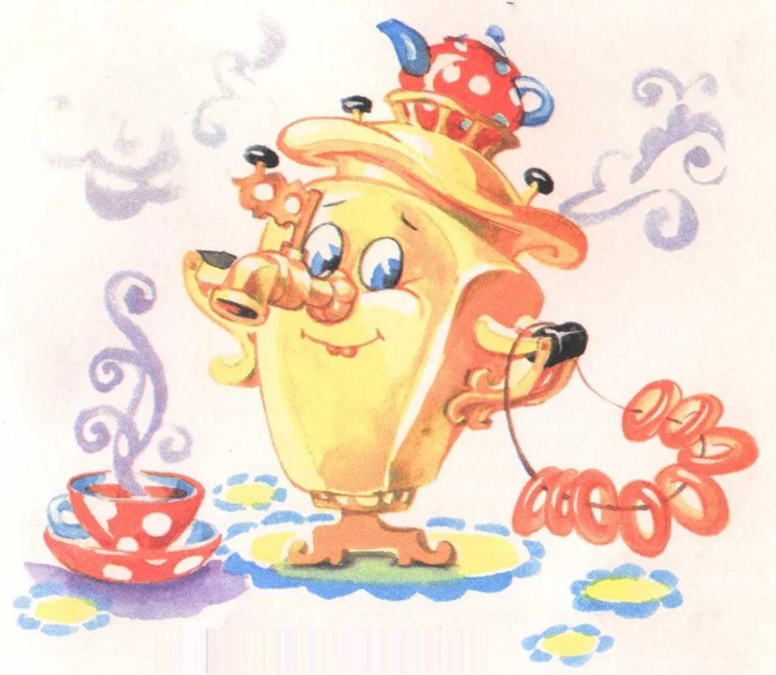
Спасибо за внимание!
Автор презентации:
Усольцева Вероника

